Slide 1
ENFERMEDAD DE KAWASAKI EN NIÑOS
Andrés David Aranzazu Ceballos
Residente de pediatría
Medellín, 2020

Slide 2
Tabla de Contenido
Definición
Epidemiología
Etiología
Fisiopatología
Características clínicas
Diagnóstico
Tratamiento
Complicaciones
Conclusiones

Slide 3
Generalidades
Vasculitis sistémica febril, aguda y autolimitada.
Afecta a vasos de pequeño y mediano calibre.
Resuelve espontáneamente en la mayoría de los pacientes
Afectación de las coronarias:
25%: no tratados.
4% : tratados con IGIV
Típica o atípica
Circulation. 2017;135:e927–e999.

Slide 4
Epidemiología
Es la causa más común de enfermedad cardiaca adquirida en niños.
Segunda causa de vasculitis en la infancia.
Predominancia masculina (1.5:1).
El 85% de los casos sucede en menores de 5 años.
Máxima incidencia entre los 18 y 24 meses de vida.
Es menos frecuente: < 3 meses o > 5 años.
Mayor riesgo de desarrollo de aneurismas de las arterias coronarias.
Circulation. 2017;135:e927–e999.

Slide 5
Epidemiología
Es más prevalente en países asiáticos: incidencia 265/100.000 en menores de 5 años.
Estados Unidos: incidencia 25/100.000 niños menores de 5 años.
Europa entre 5.4 – 15/100.000 niños menores de 5 años.
Colombia: 51/100.000 ¿?.
La mayor mortalidad tiene lugar entre el día 15 y 45 desde el inicio de la fiebre.
  Coinciden la vasculitis coronaria con trombocitosis y un estado de hipercoagulabilidad.
Epidemiología
Circulation. 2017;135:e927–e999.

Slide 6
Etiología
No se ha podido identificar un agente etiológico único
Respuesta inmune
Factores genéticos
Factores ambientales
Infeccioso
Circulation. 2017;135:e927–e999.

Slide 7
Etiología
Exposición a fármacos o en respuesta a un súper antígeno.
Agente infeccioso etiológico: virus Epstein-Barr, adenovirus, coronavirus humano, bocavirus humano, Yersinia , virus del herpes y otros.
Toxinas de Sthaphylococcus Aureus y Streptococcus Pyogenes.
Circulation. 2017;135:e927–e999.
Notes:
-Tampoco se ha podido demostrar que la enfermedad se asocie a la exposición a fármacos o que se desarrolle en respuesta a un súper antígeno.
-Los investigadores han buscado minuciosamente y sin éxito un agente infeccioso etiológico, incluido el virus de Epstein-Barr, adenovirus, coronavirus humano, bocavirus humano, Yersinia , virus del herpes y otros.
También se han estudiado las toxinas de Sthaphylococcus Aureus y Streptococcus Pyogenes; y superantígenos.

Slide 8
Hipótesis
“Causada por un agente infeccioso aún por identificar, que produce enfermedad solo en individuos genéticamente predispuestos (particularmente asiáticos). Su rareza en los primeros meses de vida y en adultos sugiere un agente al que estos últimos son inmunes y del cual los lactantes muy pequeños están protegidos por anticuerpos maternos pasivos”.
Circulation. 2017;135:e927–e999.

Slide 9
Fisiopatología
Antígeno
Respuesta inmune innata y adquirida
Células reconocen el antígeno
Aumento de producción de citoquinas
Cascada inflamatoria y de células endoteliales
Inflamación sistémica
Signos y síntomas
Circulation. 2017;135:e927–e999.

Slide 10
Fisiopatología
Los macrófagos, linfocitos T y miofibroblastos secretan VEGF y metaloproteinasas de matriz, dentro de la pared arterial.
Las enzimas destruyen las fibras de colágeno y elastina.
Debilitan el soporte estructural de la pared arterial → dilatación o formación de aneurismas.
Las células de los vasos de neoformación, secretan E-selectina y VCAM-1.
Potencian el infiltrado inflamatorio en la pared.
Promover interacciones del endotelio con células inflamatorias circulantes.
Circulation. 2017;135:e927–e999.
Notes:
Los macrófagos, linfocitos T y miofibroblastos secretan VEGF y metaloproteinasas de matriz, entre otras citoquinas, como TNF-α, IL-1 e IL-6 y enzimas, dentro de la pared arterial. Las enzimas destruyen las fibras de colágeno y elastina, debilitan el soporte estructural de la pared arterial y ocasionan su dilatación o formación de aneurismas. Asimismo, las células de los vasos de neoformación, dentro de la pared dañada, secretan E-selectina y VCAM-1, las cuales pueden potenciar el infiltrado inflamatorio en la pared y promover interacciones del endotelio con células inflamatorias circulantes. El daño de la pared arterial es irregular, con áreas normales adyacentes a otras gravemente inflamadas.

Slide 11
Fisiopatología
3 procesos patológicos:
Arteritis necrosante neutrofílica
Proceso neutrofílico.
Se produce en las primeras 2 semanas posterior a la fiebre.
Progresivamente destruye adventicia – daño endotelial.
Vasculitis subaguda/crónica
Infiltración linfocitaria, células plasmáticas y macrófagos.
Después de 2 semanas y puede continuar por meses/años.
Estenosis progresiva - PLM
Circulation. 2017;135:e927–e999.
Notes:
PROLIFERACION LUMINAL DE FIBROBLASTOS
0-9 días: vasculitis de la íntima coronaria
10-25 días: panvasculitis con formación de aneurismas
Mas de 28 días cambios mas crónicos, como granulación.estenosis, fibrosis

Slide 12
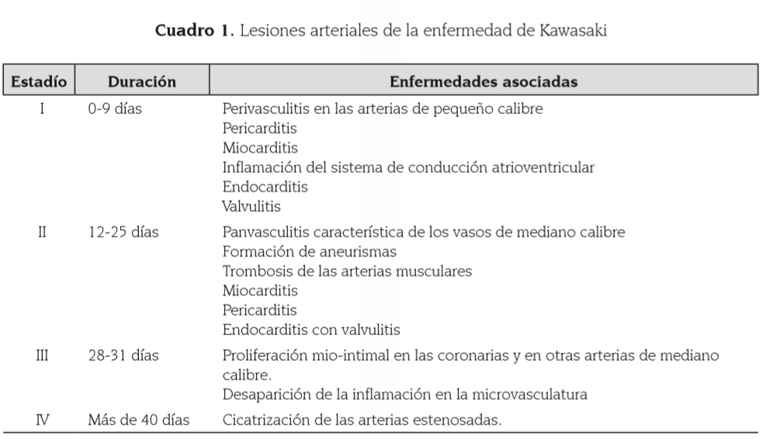
Fisiopatología
Circulation. 2017;135:e927–e999.

Slide 13
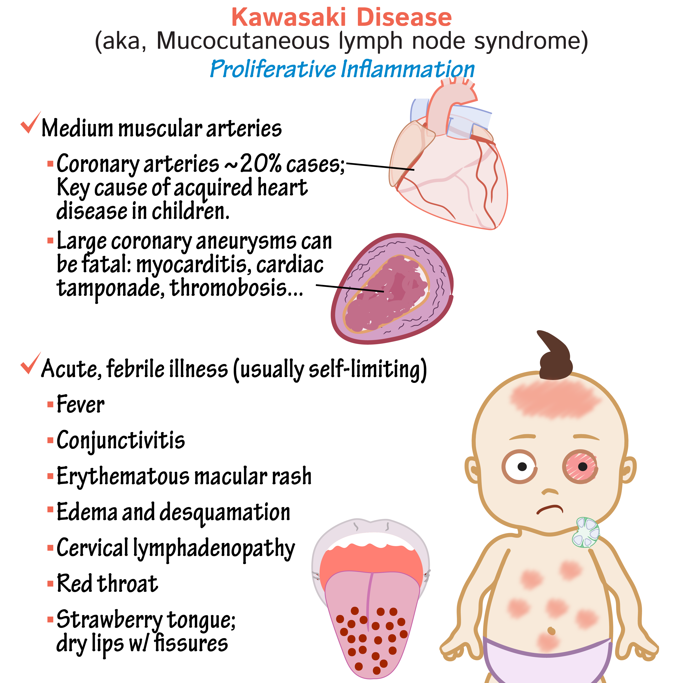
Presentación Clínica
Circulation. 2017;135:e927–e999.

Slide 14
AGUDA
(1 – 2 Semanas)
SUBAGUDA
(2-4 Semanas)
CONVALESCENCIA
(Hasta 6-8 Semanas)
Circulation. 2017;135:e927–e999.
Notes:
Fase subaguda
Se caracteriza por la paulatina desaparición de los signos clínicos previos (exantema, fiebre y linfadenopatía) y, concomitantemente, aparición de trombocitosis. Es habitual la descamación periungueal “en dedal” dentro de las 2 ó 3 semanas del inicio de la fiebre y puede extenderse a las palmas y las plantas. Menos frecuentes son los surcos transversos en las uñas de las manos y los pies, (líneas de Beau). (16,18-20)
Fase de convalecencia
Persiste hasta que se normalizan los reactantes de fase aguda y la trombocitosis.
Para el diagnóstico de la EK, hay que tener en cuenta que no existen pruebas diagnósticas específicas o ma-
nifestaciones clínicas patognomónicas. Por ello, se han establecido criterios clínicos para clasificarla: – EK completa
Fiebre ≥ 5 días y ≥ 4 de las 5 características clínicas principales. (presentación simultánea o suce- siva). (22)
– EK incompleta:
Fiebre inexplicable ≥ 5 días y, al menos, 2 características clásicas de la EK. El compromiso coronario ecocar-
diográfico puede confirmar el diagnóstico en casos dudosos. (10)
La expresión EK atípica se reserva para los casos con manifestaciones clínicas inusuales de la enfermedad,
independientemente de que cumplan o no con los criterios clínicos (ej: nefritis, shock cardiogénico, síndrome hemofagocítico secundario). (10)

Slide 15
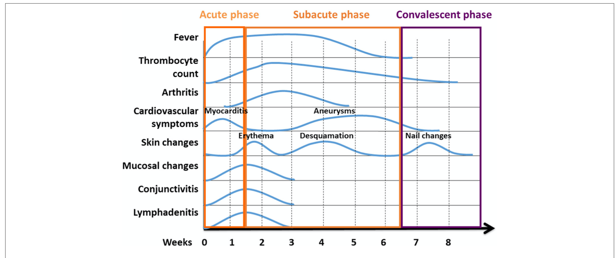
Presentación Clínica
Circulation. 2017;135:e927–e999.
Notes:
Fase subaguda
Se caracteriza por la paulatina desaparición de los signos clínicos previos (exantema, fiebre y linfadenopatía) y, concomitantemente, aparición de trombocitosis. Es habitual la descamación periungueal “en dedal” dentro de las 2 ó 3 semanas del inicio de la fiebre y puede extenderse a las palmas y las plantas. Menos frecuentes son los surcos transversos en las uñas de las manos y los pies, (líneas de Beau). (16,18-20)
Fase de convalecencia
Persiste hasta que se normalizan los reactantes de fase aguda y la trombocitosis.
Para el diagnóstico de la EK, hay que tener en cuenta que no existen pruebas diagnósticas específicas o ma-
nifestaciones clínicas patognomónicas. Por ello, se han establecido criterios clínicos para clasificarla: – EK completa
Fiebre ≥ 5 días y ≥ 4 de las 5 características clínicas principales. (presentación simultánea o suce- siva). (22)
– EK incompleta:
Fiebre inexplicable ≥ 5 días y, al menos, 2 características clásicas de la EK. El compromiso coronario ecocar-
diográfico puede confirmar el diagnóstico en casos dudosos. (10)
La expresión EK atípica se reserva para los casos con manifestaciones clínicas inusuales de la enfermedad,
independientemente de que cumplan o no con los criterios clínicos (ej: nefritis, shock cardiogénico, síndrome hemofagocítico secundario). (10)

Slide 16
Presentación Clínica
CLÁSICA:
≥5 días de fiebre y la presencia de ≥4 de las 5 principales características clínicas.
Cuando hay enrojecimiento e hinchazón de las manos y los pies, el diagnóstico se puede hacer con solo 4 días de fiebre.
3 días de fiebre en presencia de una presentación clínica clásica.
Típicamente, las características clínicas no están todas presentes en un solo momento: revisión cuidadosa de los signos y síntomas previos puede ayudar a establecer el diagnóstico.
Circulation. 2017;135:e927–e999.
AHA/2017
Notes:
El diagnóstico de EK clásica se basa en la presencia de ≥5 días de fiebre (el primer día calendario de fiebre es el día 1 de la enfermedad) y la presencia de ≥4 de las 5 principales características clínicas (Tabla 3, Figura 2) .1 En presencia de ≥4 criterios clínicos principales, particularmente cuando hay enrojecimiento e hinchazón de las manos y los pies, el diagnóstico se puede hacer con solo 4 días de fiebre. De manera similar, los médicos experimentados que han tratado a muchos pacientes con EK pueden hacer el diagnóstico en raras ocasiones con solo 3 días de fiebre en presencia de una presentación clínica clásica. Típicamente, las características clínicas no están todas presentes en un solo momento y, por lo general, no es posible establecer el diagnóstico muy temprano en el curso. De manera similar, algunas características clínicas pueden haber disminuido en pacientes que se presentan después de 1 a 2 semanas de fiebre, y una revisión cuidadosa de los signos y síntomas previos puede ayudar a establecer el diagnóstico.

Slide 17
Diagnóstico
Criterios clínicos
Definición de caso:
Enfermedad kawasaki completa (típica o clásica).
Enfermedad Kawasaki incompleta (atípica).
Ausencia de prueba diagnóstica especifica.
Respaldo diagnóstico: clínica, laboratorio, ecocardiograma.
Circulation. 2017;135:e927–e999.
AHA/2017
Notes:
Los criterios clínicos se utilizan para diagnosticar la EK1,79. La tabla 3 describe las características clínicas que constituyen la definición epidemiológica de caso, así como otros hallazgos clínicos y de laboratorio. Se dice que los pacientes que cumplen la definición de caso basada en los principales hallazgos clínicos tienen EK completa (también denominada a veces EK típica o clásica). Los pacientes que no tienen suficientes hallazgos clínicos principales pueden ser diagnosticados con KD incompleta (también conocida como KD atípica). En ausencia de una prueba diagnóstica específica, otros hallazgos clínicos, de laboratorio y ecocardiográficos pueden respaldar el diagnóstico de EK incompleta en un paciente cuya presentación clínica sugiere EK pero cuyas características clínicas no se ajustan a la definición de caso epidemiológico.

Slide 18
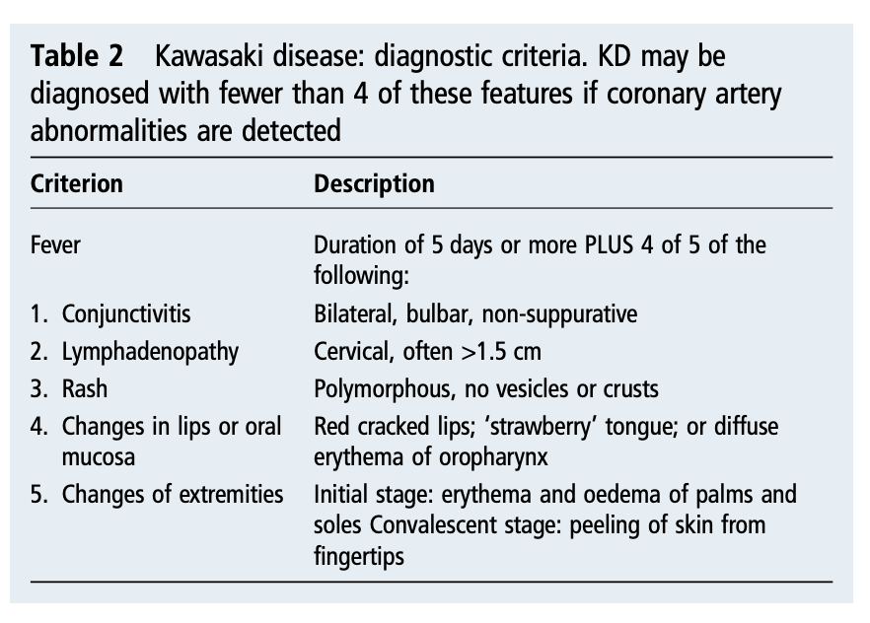
Diagnóstico
Circulation. 2017;135:e927–e999.

Slide 19
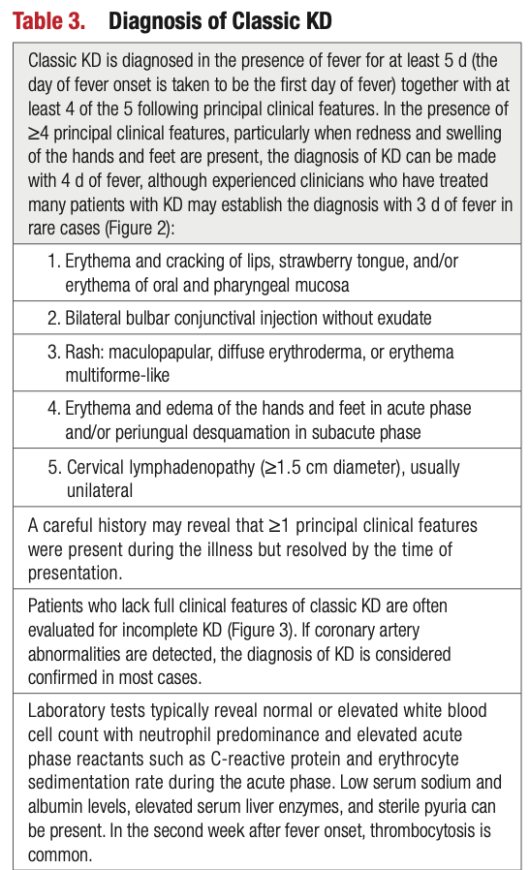
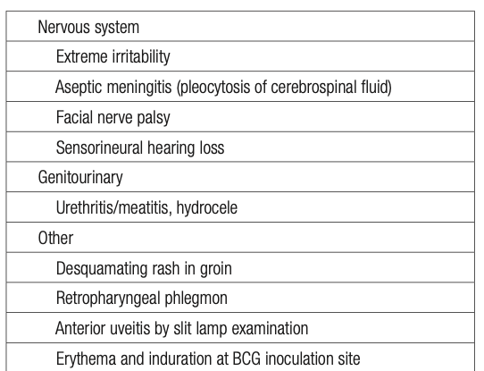
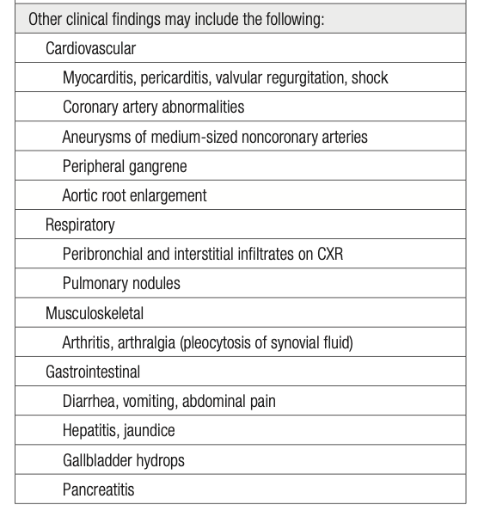
Circulation. 2017;135:e927–e999.
AHA/2017

Slide 20
Fiebre
Picos altos (> 39 ° C a 40 ° C) y remitentes.
En ausencia de una terapia adecuada, la fiebre continúa durante 1 a 3 semanas.
La resolución espontánea de la fiebre después de 7 días no debe considerarse una prueba de que se haya excluido el diagnóstico de EK.
La fiebre generalmente se resuelve dentro de las 36 horas posteriores a la finalización de la infusión de IgIV; de lo contrario, se considera que el paciente tiene resistencia a la IgIV y se requiere terapia adicional.
Circulation. 2017;135:e927–e999.
AHA/2017
Notes:
Fiebre La fiebre suele tener picos altos (> 39 ° C a 40 ° C) y remitentes. En ausencia de una terapia adecuada, la fiebre continúa durante 1 a 3 semanas. La resolución espontánea de la fiebre después de 7 días no debe considerarse una prueba de que se haya excluido el diagnóstico de EK. La fiebre generalmente se resuelve dentro de las 36 horas posteriores a la finalización de la infusión de IgIV; de lo contrario, se considera que el paciente tiene resistencia a la IgIV y se requiere terapia adicional.

Slide 21

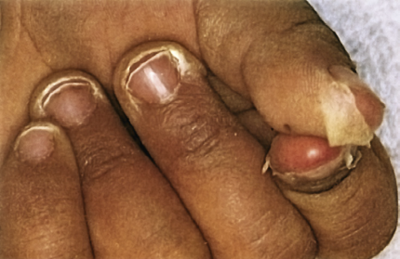
Cambios en las Extremidades
Distintivos.
Eritema e induración firme de las palmas y las plantas, a veces dolorosa.
Descamación de los dedos de las manos y pies generalmente comienza en la región peri ungueal dentro de las 2 a 3 semanas posteriores al inicio de la fiebre y puede extenderse hasta afectar las palmas de las manos y las plantas de los pies.
Surcos transversales profundos: De 1 a 2 meses después del inicio de la fiebre: líneas de Beau.
Circulation. 2017;135:e927–e999.
AHA/2017
Notes:
Cambios en las extremidades Los cambios en las extremidades son distintivos. El eritema de las palmas de las manos y las plantas y la duración firme y, a veces, dolorosa de las manos o los pies se presentan a menudo en la fase aguda. La descamación de los dedos de manos y pies generalmente comienza en la región periungueal dentro de las 2 a 3 semanas posteriores al inicio de la fiebre y puede extenderse hasta afectar las palmas de las manos y las plantas de los pies. De 1 a 2 meses después del inicio de la fiebre, se pueden notar surcos transversales profundos a través de las uñas (líneas de Beau).

Slide 22
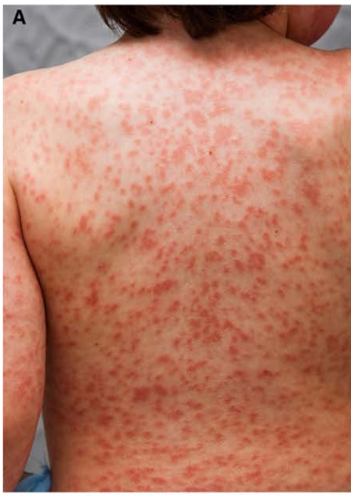
Erupción
Erupción eritematosa.
Suele aparecer dentro de los 5 días posteriores al inicio de la fiebre.
Más común: erupción maculopapular difusa.
Otros: eritrodermia escarlatiniforme y las erupciones similares a eritema multiforme, erupciones urticarianas o micropustulosas finas.
El exantema suele ser extenso y afecta principalmente tronco, extremidades y la acentuación en la ingle (descamación).
Erupciones ampollosas, vesiculares y petequiales NO son compatibles con la EK.
Circulation. 2017;135:e927–e999.
AHA/2017
Notes:
Erupción Una erupción eritematosa suele aparecer dentro de los 5 días posteriores al inicio de la fiebre. Más comúnmente, se trata de una erupción maculopapular difusa. También son frecuentes la eritrodermia escarlatiniforme y las erupciones similares a eritema multiforme. Con menos frecuencia, se observan erupciones urticarianas o micropustulosas finas. El exantema suele ser extenso y afecta principalmente al tronco y las extremidades, y la acentuación en la ingle con descamación temprana es un rasgo característico. Una forma inusualmente grave de psoriasis con placas y características pustulosas rara vez puede ocurrir durante o después de la enfermedad aguda de KD.80 Los pacientes también pueden experimentar un brote de dermatitis atópica de nueva aparición durante la fase subaguda. Las erupciones ampollosas, vesiculares y petequiales no son compatibles con la EK y deben impulsar la búsqueda de un diagnóstico alternativo.

Slide 23
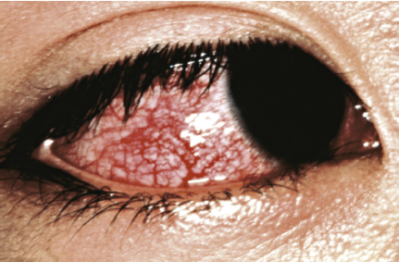
Conjuntivitis
Inyección conjuntival no exudativa bulbar bilateral.
Suele comenzar poco después del inicio de la fiebre y, a menudo, no afecta al limbo, una zona avascular alrededor del iris.
La uveítis anterior se observa a menudo mediante examen con lámpara de hendidura en la primera semana de la fiebre.
Hemorragia subconjuntival: raro.
Circulation. 2017;135:e927–e999.
AHA/2017
Notes:
Conjuntivitis La inyección conjuntival no exudativa bulbar bilateral suele comenzar poco después del inicio de la fiebre y, a menudo, no afecta al limbo, una zona avascular alrededor del iris. La uveítis anterior se observa a menudo mediante examen con lámpara de hendidura durante Hemorragia subconjuntival 82,83 Los cambios en los labios y la cavidad oral incluyen (1) eritema, sequedad, fisuras, descamación, agrietamiento y sangrado de los labios; (2) una "lengua de fresa", con eritema y papilas fungiformes prominentes; y (3) eritema difuso de la mucosa orofaríngea. Las úlceras orales y los exudados faríngeos no son compatibles con la EK.

Slide 24
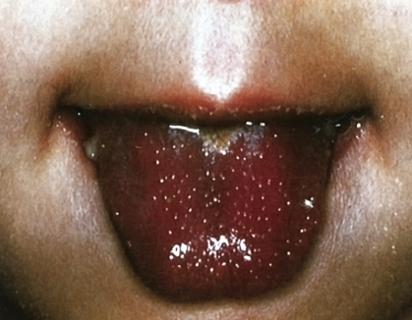
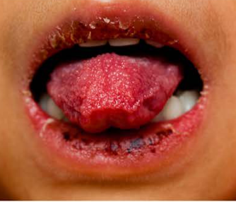
Cambios en Labios y Cavidad Oral
Agrietamiento.
Sangrado de los labios.
"lengua en fresa", con eritema y papilas fungiformes prominentes, eritema difuso de la mucosa orofaríngea.
Las úlceras orales y los exudados faríngeos no son compatibles con la EK.
Circulation. 2017;135:e927–e999.
AHA/2017
Notes:
Los cambios en los labios y la cavidad oral incluyen (1) eritema, sequedad, fisuras, descamación, agrietamiento y sangrado de los labios; (2) una "lengua de fresa", con eritema y papilas fungiformes prominentes; y (3) eritema difuso de la mucosa orofaríngea. Las úlceras orales y los exudados faríngeos no son compatibles con la EK.
.

Slide 25
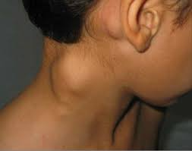
Adenopatías Cervicales
Es la menos común.
Suele ser unilateral, ≥1,5 cm de diámetro y confinada al triángulo cervical anterior.
Raro el diagnóstico clínico de linfadenitis bacteriana.
EK: Se agrandan múltiples ganglios linfáticos y es común el edema retrofaríngeo o el flemón.
Los estudios de imágenes (ultrasonido y TC) pueden ser útiles para diferenciar la linfadenopatía KD de la linfadenitis bacteriana.
Circulation. 2017;135:e927–e999.
AHA/2017
Notes:
Adenopatías cervicales La linfadenopatía cervical es la menos común de las principales características clínicas. La inflamación de los ganglios linfáticos suele ser unilateral, ≥1,5 cm de diámetro y confinada al triángulo cervical anterior. En un pequeño subconjunto de pacientes, los hallazgos en los ganglios linfáticos pueden ser el hallazgo clínico más notable y, a veces, el único hallazgo clínico inicial, lo que provoca un diagnóstico clínico de linfadenitis bacteriana y retrasa significativamente el diagnóstico de EK.84 En tales casos, la fiebre persiste y otras características típicas de la EK , como sarpullido e inyección conjuntival, seguirá. Los estudios de imágenes que incluyen ultrasonido y tomografía computarizada (TC) pueden ser útiles para diferenciar la linfadenopatía KD de la linfadenitis bacteriana.
En la EK, se agrandan múltiples ganglios linfáticos y es común el edema retrofaríngeo o el flemón. Por el contrario, la linfadenitis bacteriana se asocia con mayor frecuencia con un solo ganglio con un núcleo hipoecoico.84 Se ha reconocido cada vez más que la linfadenopatía cervical puede asociarse con inflamación profunda del cuello que conduce a edema parafaríngeo y retrofaríngeo y flemón no supurativo.

Slide 26
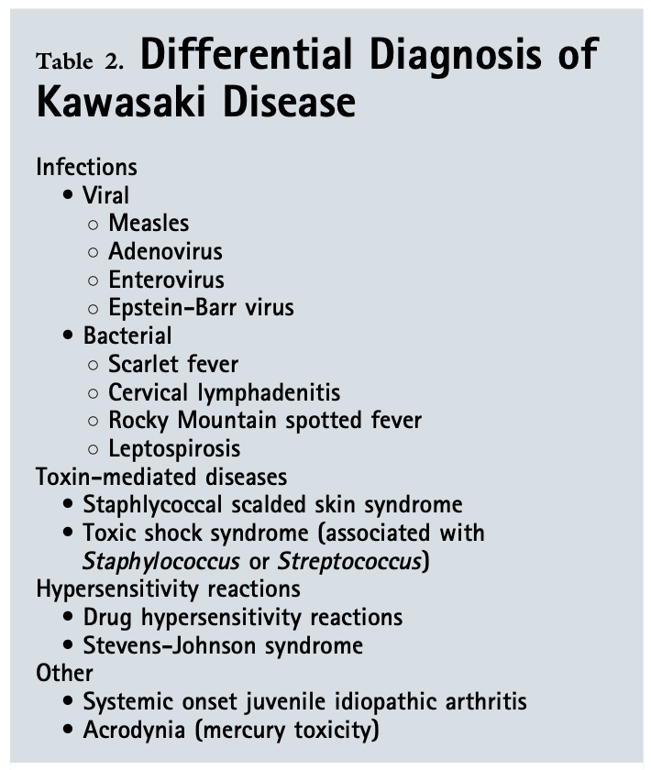
Diagnósticos Diferenciales
Circulation. 2017;135:e927–e999.
Notes:
Otras enfermedades con características similares Otras enfermedades con características clínicas similares (tabla 3) deben ser consideradas antes de realizar el diagnóstico de EK, porque los principales hallazgos clínicos que cumplen con los criterios diagnósticos no son específicos. La presencia de conjuntivitis exudativa, faringitis exudativa, úlceras orales, esplenomegalia y erupciones vesiculobullosas o pe- teciales debe impulsar la consideración de otro diagnóstico.46 El sarampión comparte muchas características clínicas con la EK y debe considerarse en el diagnóstico diferencial de cualquier lactante no inmunizado. o niño. La EK ocurre con mayor frecuencia en el invierno y la primavera en climas no templados, cuando circulan muchos virus respiratorios y un niño con EK puede tener una infección concurrente con un patógeno viral respiratorio. En un niño con hallazgos clínicos compatibles con la EK clásica, la detección de virus respiratorios como el virus respiratorio sincitial, metaneumovirus, coronavirus, virus de la parainfluenza o virus de la influenza no excluye el diagnóstico de EK.86-88. La detección de adenovirus en una muestra nasofaríngea de un paciente con sospecha de EK plantea un desafío particular, porque las enfermedades tienen algunas características clínicas similares89. una enfermedad febril subsiguiente.90 En un paciente con fiebre, faringitis exudativa, conjuntivitis exudativa y una muestra nasofaríngea positiva para adenovirus por ensayo de reacción en cadena de la polimerasa respiratoria, la EK es extremadamente improbable; sin embargo, se debe considerar el diagnóstico de EK si se detecta adenovirus en un paciente con faringitis no exudativa. Otras características diagnósticas de la EK que no se observan comúnmente en la infección por adenovirus incluyen eritema e hinchazón de las manos y los pies, lengua de fresa y una erupción inguinal descamante.91 En niños con algunas características clínicas de EK y una prueba rápida o cultivo positivo para el grupo Un estreptococo que no mejora después de 24 a 48 horas de terapia antibiótica eficaz (portadores de estreptococos), debe considerarse nuevamente el diagnóstico de EK.

Slide 27
Kawasaki Incompleto
La EK debe ser considerada en el diagnóstico diferencial de fiebre prolongada no explicada, más otros criterios de la enfermedad.
Un ecocardiograma normal en la primera semana de enfermedad no descarta el diagnóstico de EK.
Mayor frecuencia en los lactantes (menores 6 meses), que tienen un riesgo mayor de desarrollar anomalías de las arterias coronarias → pueden tener fiebre prolongada como único hallazgo clínico.
Los hallazgos de laboratorio y las secuelas cardiovasculares en casos incompletos y completos parecen iguales.
No hay hallazgos de laboratorio patognomónicos, pero ciertas características de laboratorio puede suscitar la sospecha clínica de EK.
Circulation. 2017;135:e927–e999.
Notes:
KD incompleto (atípico) Aunque la presencia de fiebre durante ≥4 días con 4 de los otros 5 hallazgos clínicos principales establece el diagnóstico de EK completa, estos criterios lamentablemente no identifican a todos los niños con la enfermedad. La EK debe ser considerada en el diagnóstico diferencial de fiebre prolongada no explicada en la niñez asociada con cualquiera de las principales características clínicas de la enfermedad, y el diagnóstico puede considerarse confirmado cuando los aneurismas de la arteria coronaria son identificados en estos pacientes por eco. - cardiografía. Sin embargo, la dilatación de las arterias coronarias generalmente no se detecta mediante ecocardiografía hasta después de la primera semana de enfermedad, y un ecocardiograma normal en la primera semana de enfermedad no descarta el diagnóstico de EK. Los pacientes con EK incompleta, en particular los <6 meses de edad y los que carecen de cambios en la mucosa oral o ocular, pueden experimentar retrasos significativos en el diagnóstico92. Los estudios que evalúan el algoritmo de diagnóstico de EK incompleto propuesto por primera vez en las directrices de 20041 sugieren su utilidad para identificar a los pacientes. que requieren tratamiento y en la prevención de los aneurismas de las arterias coronarias93,94. La EK incompleta ocurre con mayor frecuencia en los lactantes, que tienen un riesgo sustancial de desarrollar anomalías de las arterias coronarias y que pueden tener fiebre prolongada como único hallazgo clínico o tener síntomas clínicos sutiles o fugaces. signos además de fiebre. Los hallazgos de laboratorio y las secuelas cardiovasculares en casos incompletos y completos parecen iguales. Aunque no hay hallazgos de laboratorio patognomónicos, la presencia de ciertas características de laboratorio puede suscitar la sospecha clínica de EK. El hallazgo de puntuaciones Z de la arteria coronaria (basado en el área de superficie corporal [BSA]) de ≥2,5 para las ramas de la arteria coronaria descendente anterior izquierda (LAD) o de la arteria coronaria derecha (RCA) carece de sensibilidad pero tiene una especificidad muy alta para el diagnóstico.

Slide 28
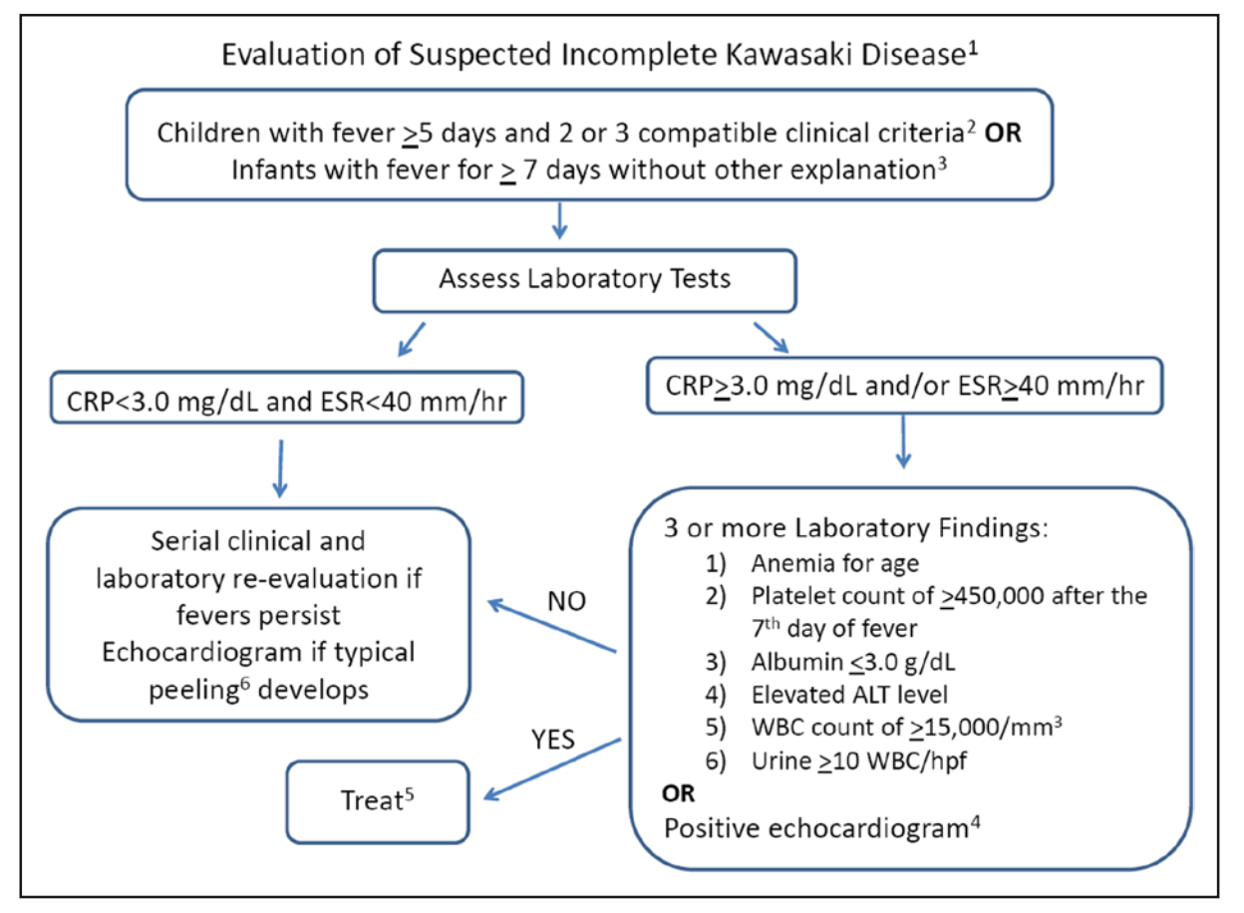
Kawasaki Incompleto
Circulation. 2017;135:e927–e999.
Notes:
Errores comunes en el diagnóstico Un alto índice de sospecha para el diagnóstico es particularmente importante en determinadas situaciones clínicas. En el lactante <6 meses de edad, la fiebre prolongada y la irritabilidad pueden ser las únicas manifestaciones clínicas de la EK, y estos niños tienen un alto riesgo de desarrollar anomalías de las arterias coronarias. El diagnóstico tardío es común en niños mayores y adolescentes con EK, y parecen tener una alta prevalencia de anomalías de las arterias coronarias.97 La presencia de fiebre y piuria en un bebé o niño pequeño puede atribuirse erróneamente a una infección del tracto urinario, y desarrollo subsiguiente de erupción, ojos rojos y labios rojos a una reacción antibiótica. Del mismo modo, la irritabilidad y una pleocitosis del líquido cefalorraquídeo con cultivo negativo en un lactante con fiebre prolongada que sugiere meningitis aséptica (o si se han administrado antibióticos, meningitis parcialmente tratada) pueden hacer que se pase por alto el diagnóstico de EK. Los pacientes con linfadenitis cervical como manifestación clínica primaria pueden ser diagnosticados erróneamente como adenitis bacteriana, y muchos de estos pacientes tendrán un flemón retrofaríngeo concurrente que se atribuye a una infección bacteriana84. Los pacientes con síntomas gastrointestinales prominentes a veces son ingresados ​​en un servicio quirúrgico. , y otros hallazgos físicos de KD pueden pasarse por alto. Los pacientes que se presentan con shock pueden ser diagnosticados erróneamente como sepsis bacteriana o síndrome de shock tóxico por estafilococos o estreptococos. En estos escenarios clínicos, la consulta con un experto en el diagnóstico de EK puede resultar útil.

Slide 29
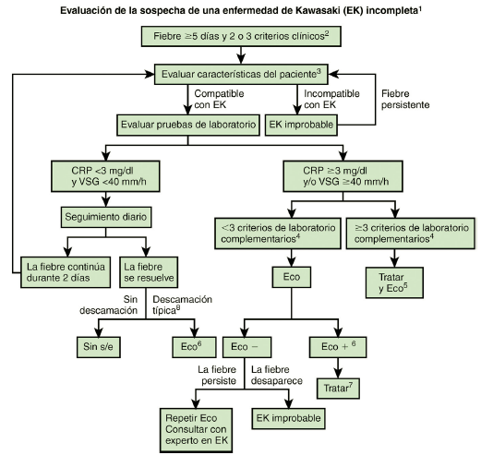
Kawasaki Incompleto
Circulation. 2017;135:e927–e999.

Slide 30
Otros Hallazgos
Neurológico
irritabilidad extrema, meningitis aséptica , parálisis del nervio facial periférico unilateral transitoria, y rara vez bilateral, hipoacusia neurosensorial: poco común pero grave.
Gastrointestinal
Hepatitis, diarrea, vómitos, dolor abdominal, la pancreatitis, ictericia.
Genitourinario
Uretritis, hidrocele y fimosis.
Musculoesquelético
Artralgia y artritis.
Respiratorios
Infiltrados peribronquiales e intersticiales en la radiografía de tórax.
El eritema y la duración en el lugar de una vacunación previa con BCG.
Síndrome de activación de macrófagos.
Circulation. 2017;135:e927–e999.
Notes:
Otros hallazgos clínicos y de laboratorio Otros hallazgos clínicos Aunque las secuelas importantes a largo plazo se limitan al árbol arterial (en particular, las arterias coronarias), muchos otros órganos y tejidos se inflaman durante la enfermedad aguda y causan síntomas clínicos. Los hallazgos neurológicos comunes incluyen irritabilidad extrema que excede la observada en otras enfermedades febriles y meningitis aséptica en aquellos niños que se someten a punción lumbar.98 En raras ocasiones se ha observado parálisis del nervio facial periférico unilateral transitorio, y rara vez bilateral. la hipoacusia neurosensorial es una complicación poco común pero grave.100,101 Los hallazgos gastrointestinales comunes incluyen hepatitis, diarrea, vómitos, dolor abdominal e hidropesía vesicular; la pancreatitis y la ictericia son menos frecuentes. Los hallazgos genitourinarios incluyen uretritis, que es común, e hidrocele y fimosis, que son menos comunes. Los hallazgos musculoesqueléticos incluyen artralgia y artritis, que involucran múltiples articulaciones interfalángicas pequeñas y grandes articulaciones que soportan peso durante la primera semana de la enfermedad y articulaciones predominantemente grandes que soportan peso, especialmente las rodillas y los tobillos, en la segunda a tercera semana de la enfermedad. .102,103 Los hallazgos respiratorios incluyen infiltrados peribronquiales e intersticiales en la radiografía de tórax; Los infiltrados nodulares ocurren raramente. El eritema y la duración en el lugar de una vacunación previa con bacilo de Calmette-Guérin es común en niños con EK nacidos en países donde se usa ampliamente.104 El síndrome de activación de macrófagos ocurre raramente y a menudo se asocia con resistencia a IVIG

Slide 31
Hallazgos de Laboratorio
Inespecíficos
Apoyan el diagnóstico de EK
EK es poco probable si la VSG, PCR y el recuento de plaquetas son normales después del día 7
La PCR se normaliza más rápidamente que la VSG
La VSG aumenta con la terapia con IGIV
La PCR es más útil como marcador de inflamación después del tratamiento
El hallazgo de una VSG mínimamente elevada en el contexto de una enfermedad clínica grave → CID.
Circulation. 2017;135:e927–e999.
Notes:
Descubrimientos de laboratorio Las pruebas de laboratorio, aunque inespecíficas, apoyan el diagnóstico de EK en pacientes con características clínicas no clásicas pero sugerentes. La experiencia clínica sugiere que la EK es poco probable si la velocidad de sedimentación globular (VSG), la proteína C reactiva (PCR) y el recuento de plaquetas son normales después del día 7 de la enfermedad. Además, el recuento bajo de glóbulos blancos y el predominio de linfocitos sugieren un diagnóstico alternativo. Recientemente se resumió la evolución de los hallazgos de laboratorio durante y después de la EK aguda106. La leucocitosis es típica durante la etapa aguda de la enfermedad, con predominio de granulocitos inmaduros y maduros. La leucopenia y el predominio de linfocitos sugieren un diagnóstico alternativo. La anemia es común, es normocrómica y normocítica y se resuelve con la resolución de la inflamación. La elevación de reactantes de fase aguda como VSG y PCR es casi universal; el grado de elevación de la VSG y la PCR puede ser discrepante. La PCR se normaliza más rápidamente que la VSG durante la resolución de la inflamación. Además, la VSG aumenta con la terapia con IGIV y, por lo tanto, no se debe utilizar una VSG disminuida durante el seguimiento para evaluar la respuesta al tratamiento con IGIV. La PCR es más útil como marcador de inflamación después del tratamiento de la enfermedad aguda. El hallazgo de una VSG mínimamente elevada en el contexto de una enfermedad clínica grave debe impulsar la investigación de la coagulación intravascular diseminada55. La trombocitosis es un rasgo característico de la EK, pero generalmente no ocurre hasta la segunda semana, alcanzando su punto máximo en la tercera semana (media ~ 700 000 por mm3) y normalizándose entre 4 y 6 semanas después del inicio en la mayoría de los casos. La trombocitopenia es poco común, pero puede ocurrir en las primeras 1 a 2 semanas de la enfermedad. La trombocitopenia puede ser un signo de coagulación intravascular diseminada y es un factor de riesgo para el desarrollo de anomalías de las arterias coronarias. En pacientes con artritis, la artrocentesis típicamente produce líquido de apariencia purulenta con un recuento de glóbulos blancos de 125000 a 300000 por mm3, un nivel de glucosa normal y tinción de Gram y cultivos negativos.

Slide 32
Hallazgos de Laboratorio
Recuento bajo de GB y el predominio de linfocitos sugieren un diagnóstico alternativo.
La leucocitosis es típica durante la etapa aguda de la enfermedad.
Anemia normocrómica y normocítica.
Trombocitosis es un rasgo característico de la EK → no ocurre hasta la 2º semana, alcanzando su punto máximo en la 3º semana (media ~ 700 000 x mm3) → se normaliza a la 4-6ta semana
Trombocitopenia es poco común, pero puede ocurrir en las primeras 1 a 2 semanas de la enfermedad → factor de riesgo para anomalías coronarias.
Circulation. 2017;135:e927–e999.

Slide 33
Hallazgos de Laboratorio
Elevaciones leves a moderadas de las transaminasas séricas o de la GGT (40% al 60%).
Hiperbilirrubinemia leve ocurre en ~ 10%.
Hipoalbuminemia es común y se asocia con una enfermedad aguda más severa y prolongada.
Uroanalisis: piuria en hasta el 80% de los niños.
PLC ~ 30% muestra pleocitosis con predominio de células mononucleares, niveles de glucosa normales.
NT-proB-NP → en algunos pacientes con EK.
Circulation. 2017;135:e927–e999.

Slide 34
Hallazgos Cardiovasculares
Principales contribuyentes a la morbilidad y la mortalidad.
Compromiso de → pericardio, el miocardio, el endocardio, incluidas las válvulas, y las arterias coronarias.
Manifestaciones clínicas.
Precordio hiperdinámico, taquicardia, acentuarse los soplos inocentes, ritmo de galope.
La disfunción valvular (25% de los pacientes) independientemente de la afectación de la arteria coronaria y con mayor frecuencia afecta la válvula mitral.
Circulation. 2017;135:e927–e999.

Slide 35
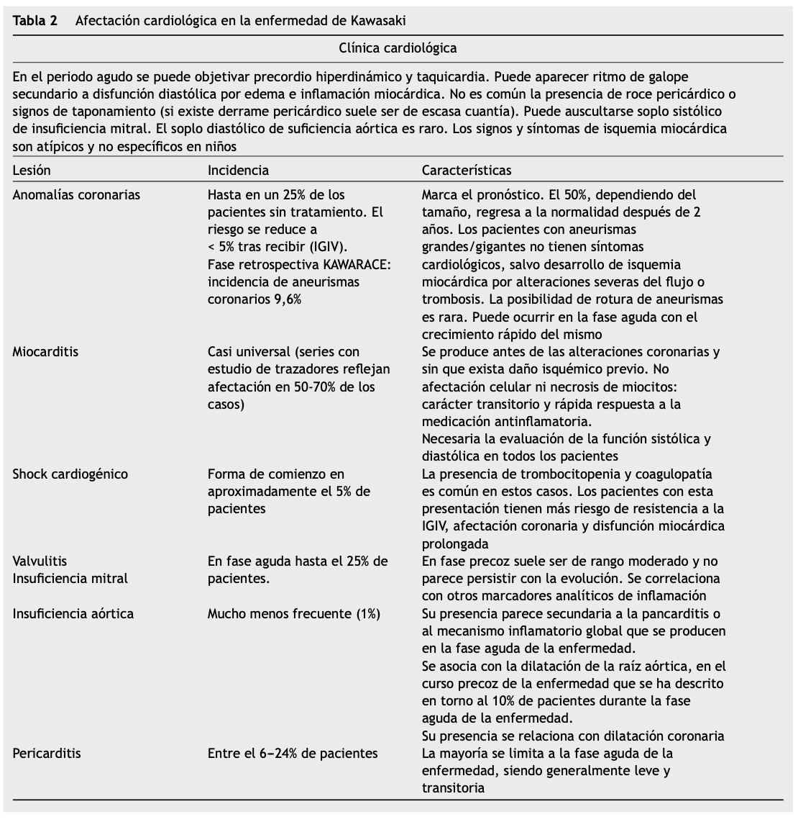
Hallazgos Cardiovasculares
Circulation. 2017;135:e927–e999.

Slide 36
EKG
Anomalías funcionales del nódulo sinusal y del nodo AV, intervalo PR prolongado y cambios inespecíficos de la onda ST y T o bajo voltaje.
Aumento de la longitud del QT, anomalías de la repolarización ventricular y signos electrocardiográficos sugestivos de dilatación del ventrículo izquierdo.
En raras ocasiones, se pueden observar arritmias ventriculares malignas en el contexto de miocarditis o isquemia miocárdica.
Circulation. 2017;135:e927–e999.

Slide 37
Colapso Cardiovascular
Aproximadamente el 5% de los niños con EK.
Colapso cardiovascular e hipotensión que requieren el inicio de expansores de volumen, vasoactivos o el traslado a UCI.
Presencia de trombocitopenia y coagulopatía.
Si cultivos bacterianos son negativos y la fiebre persiste, se debe considerar el diagnóstico de EK.
Los niños con presentación de shock parecen tener un mayor riesgo de resistencia a la IgIV, anomalías de las arterias coronarias y disfunción miocárdica.
Circulation. 2017;135:e927–e999.

Slide 38
Disfunción Miocárdica
En el 50-70% de los pacientes.
Generalmente transitoria y responde a tratamiento antiinflamatorio.
Los cambios inflamatorios del miocardio ocurren antes de las anomalías de las arterias coronarias.
Circulation. 2017;135:e927–e999.

Slide 39
Ecocardiograma
Principal modalidad de imagen no invasiva para la evaluación cardíaca.
Alta sensibilidad y especificidad para la detección de anomalías de los segmentos proximales de la arteria coronaria.
Tan pronto como se sospeche el diagnóstico.
El inicio del tratamiento no debe retrasarse por el momento del estudio.
Un ecocardiograma inicial en la primera semana de la enfermedad suele ser normal y no descarta el diagnóstico.
Clasificación Z-Score
  1. Sin compromiso: <2
  2. Solo dilatación: 2 a <2,5
  3. Aneurisma pequeño: ≥2,5 a <5
  4. Aneurisma medio: ≥5 a <10 y diametro absoluto <8 mm
  5. Aneurisma grande o gigante: ≥10 o dimetro absoluto ≥8 mm
Para pacientes sin complicaciones, la ecocardiografía debe repetirse tanto dentro de 1 a 2 semanas como de 4 a 6 semanas después del tratamiento.
Circulation. 2017;135:e927–e999.
Notes:
Clasificación Z-Score
1. Sin compromiso: <2
2. Solo dilatación: 2 a <2,5
3. Aneurisma pequeño: ≥2,5 a <5
4. Aneurisma medio: ≥5 a <10 y diametro absoluto <8 mm
5. Aneurisma grande o gigante: ≥10 o dimetro absoluto ≥8 mm

Slide 40
Recomendaciones para la valoración cardiovascular para el diagnóstico y seguimiento durante la enfermedad aguda
Para los pacientes con anomalías importantes de las A coronarias (puntuación Z> 2,5) detectadas durante la enfermedad aguda → ecocardiografía al menos 2 veces por semana hasta que las dimensiones luminales hayan dejado de progresar.
Ecocardiografía en pacientes con aneurismas grandes → 2 veces por semana durante los primeros 45 días de la enfermedad, y luego mensualmente hasta el tercer mes después del inicio de la enfermedad → riesgo de trombosis.
Circulation. 2017;135:e927–e999.

Slide 41
FR Aneurismas Coronarios
Hematocrito < 35%
Hemoglobina < 11,6 g/dl
Leucocitosis >12.000
Plaquetas <350.000
Albumina < 3,5 g/dl
Hombre
Edad <12 meses
PCR >3mg/dl
Circulation. 2017;135:e927–e999.
Notes:
Se ha usado el HARADA Score que desde el descubrimiento de laenfermedad ayudaba a indetificar pacientes japonenes con alto riesgo de desarrollo de aneurisma
Alto riesgo si hay 4 omas ítems positivos

Slide 42
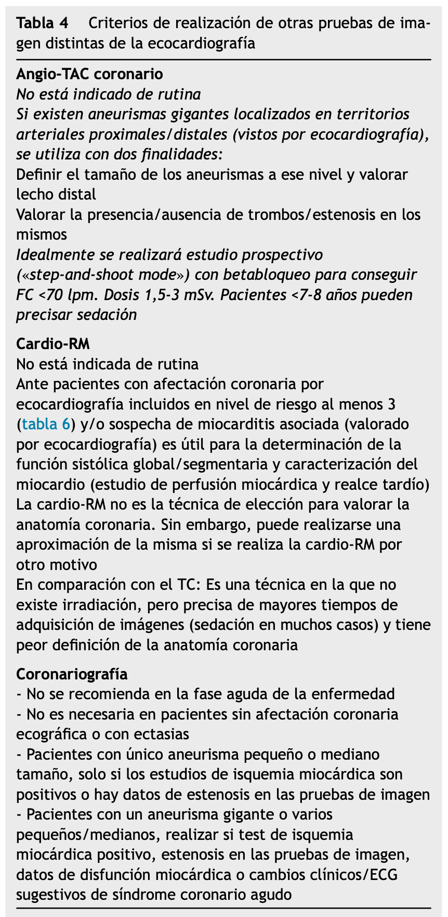
Otras Imágenes
Circulation. 2017;135:e927–e999.

Slide 43

Tratamiento
Circulation. 2017;135:e927–e999.

Slide 44
Fase Aguda
Objetivo
Reducir inflamación y daño arterial, prevenir trombosis (anomalías coronarias).
Pilar del tratamiento
EK completo e incompleto (1 dosis alta de IGIV + ASA).
Circulation. 2017;135:e927–e999.

Slide 45
¿A Quienes Debo Tratar?
Pacientes con diagnóstico de EK → < 10 días
Pacientes con diagnóstico de EK > 10 días
Persistencia de fiebre, marcadores de inflamación o diagnóstico de aneurisma coronario.
Circulation. 2017;135:e927–e999.

Slide 46
Gammaglobulina
Del 25 al 5%
Disminuir las anomalías en arterias coronarias.
Efecto antiinflamatorio generalizado.
Modulación de citocinas
Neutralización de toxinas
Aumenta actividad reguladora de células T
Supresión de síntesis de anticuerpos
Provisión de anticuerpos anti-idiopáticos
Dosis: 2 gr/kg IV, en infusión de 10 a 12 horas + ASA
5% = 0,5ml/kg/hora.
Circulation. 2017;135:e927–e999.
An Pediatr (Barc). 2018;89(3):188.e1-188.e22

Slide 47
Importante
Vacuna contra el MMR → posponerse 11 meses después de recibir dosis altas de IGIV.
La IGIV debe administrarse lo antes posible (<10 días), > 10 días se usa en paciente con inflamación sistémica en curso (VSG o PCR >3),Fiebre persistente o aneurismas de las arterias coronarias (Z >2.5).
5% aneurisma de la arteria coronaria
1% aneurismas gigantes
Hasta el 20% puede desarrollar dilatación coronaria transitoria.
Circulation. 2017;135:e927–e999.
Notes:
MMR sarampión rubeola papera

Slide 48

ASA
Efecto antiinflamatorio-antiplaquetario.
No reduce la frecuencia de desarrollo de anomalías coronarias.
Dosis diaria de 80 a 100 mg/kg/día (30-50mg/kg/d) cada 6 horas →14 días o 48 a 72 horas sin fiebre.
Continua dosis bajas 3-5 mg/kg/día.
No usar ibuprofeno concomitantemente con ASA en niños con aneurisma coronario, contrarresta el efecto antiplaquetario.
Sin evidencia de cambios coronarios → 6 a 8 semanas después del inicio de la enfermedad.
Anomalía coronaria: ASA indefinida.
An Pediatr (Barc). 2018;89(3):188.e1-188.e22
Circulation. 2017;135:e927–e999.

Slide 49
Síndrome de Reye
Riesgo en niños que reciben ASA y experimentan infección activa por varicela o influenza o ASA altas dosis por tiempo prolongado.
Los pacientes > 6 meses en Tratamiento con ASA : vacuna contra influenza estacional inactivada anual.
Circulation. 2017;135:e927–e999.

Slide 50
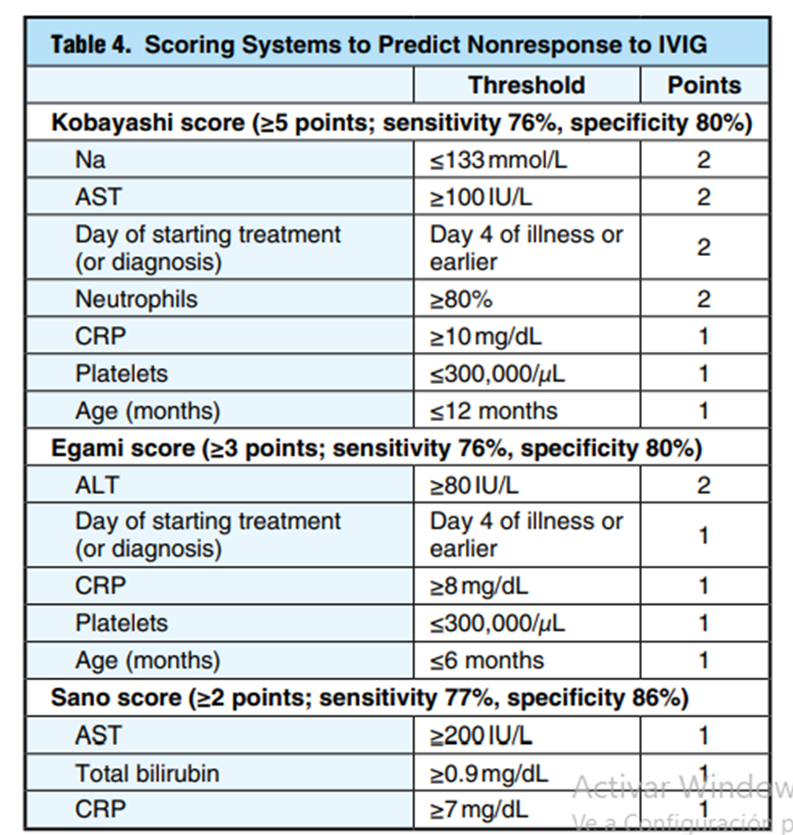
Terapia complementaria al régimen primario
Pacientes con alto riesgo de desarrollar aneurismas de las arterias coronarias.
Baja sensibilidad cuando se usaron estos scores en población norteamericana.
Circulation. 2017;135:e927–e999.

Slide 51

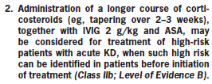
Corticosteroides
El grupo de esteroides tuvo una menor incidencia de anomalías de las arterias coronarias y fracaso del tratamiento.
Uso controvertido en EK.
De elección en otras vasculitis.
Podría ser beneficiosa para prevenir anomalías de las arterias coronarias en niños con mayor riesgo de resistencia a la IGIV inicial.
Dosis de metilprednisolona → 30 mg/kg/dia Infusión de 3 horas por 3 días.
Dosis de prednisolona → 2 mg/kg/d cada 8 horas, hasta que esté afebril o se normalice la PCR.
Circulation. 2017;135:e927–e999.

Slide 52
Infiximab
5mg/kg/IV en infusión de 2 horas
Anticuerpo monoclonal quimérico se una al TNF-a → TNF-a con papel en el desarrollo de aneurismas coronarios.
útil para detener la inflamación en pacientes altamente resistente.
No tiene utilidad para controlar los marcadores de vasculitis.
No hubo diferencia en la tasa de aneurismas de las arterias coronarias entre los grupos.
Seguro, pero no previene el empeoramiento de la fiebre.
Menor efecto antiinflamatorio que el infliximab.
Vida media más corta si las infecciones secundarias son motivo de preocupación.
0,8mg/kg.
Etanercept
Circulation. 2017;135:e927–e999.

Slide 53
Resistencia a IGIV
10-20% de los pacientes desarrollan fiebre luego de 36 horas y < 7 días después de finalizada la infusión de IGIV.
Se desconoce como se da la resistencia (polimorfismos de receptores Fc Gamma).
Mayor riesgo de desarrollar anomalías de las arterias coronarias.
Modelos de predicción de riesgo de población asiática no son precisos para ser usados en pacientes norteamericanos.
Circulation. 2017;135:e927–e999.

Slide 54
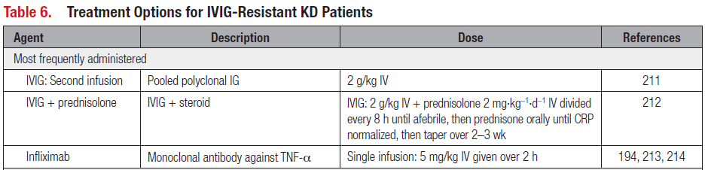
-Efecto dosis respuesta.
-No tiene Estudios que lo soporte.
- IVIG más prednisolona tuvieron tasas más bajas de fiebre persistente y anomalías de las arterias coronarias.
-Esteroides se asocian a supresión de la inflamación vascular persistente.
El infliximab alternativa a una segunda infusión de IVIG para pacientes resistentes.
Hospitalización más corta y menos días de fiebre.
Respuesta en el 90%.
* (30 mg/kg/ dia por 3 días).
* (30 mg·kg dia por 3 días seguido. de prednisolona 1 mg/kg/dia por 7 días.
-5 mg/kg en infusión de 2 horas.
Circulation. 2017;135:e927–e999.
Notes:
AHA

Slide 55
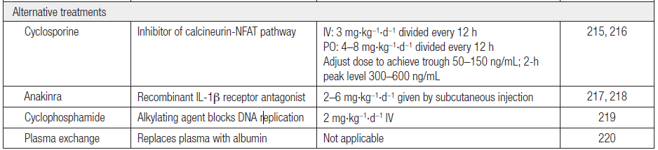
Ciclosporina
-Afebril y mejore clínicamente y la PCR sea ≤1,0 mg / dL, o después de 2 semanas de tratamiento, la dosis puede reducirse en un 10% cada 3 días y cuando la dosis haya alcanzado 1 mg-kg- d suspender
Plasmaféresis
-Eficaz en pacientes refractarios a la IGIV
-Pacientes que no han respondido a terapia inicial
Ciclofosfamida +esteroides
- pacientes refractarios, terapia que es usada en vasculitis graves
-pocos estudios
Circulation. 2017;135:e927–e999.
Notes:
No hay evidencia de comparaciones de costoefectividad

Slide 56
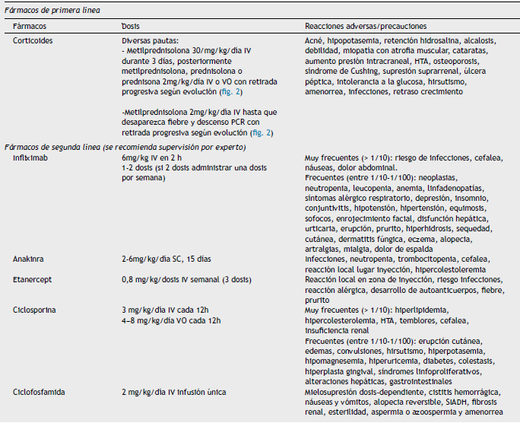
Tratamiento
An Pediatr (Barc). 2018;89(3):188.e1-188.e22

Slide 57
La complicación más temida en los apacientes con EK → trombocitosis, adhesión plaquetaria y daño endotelial.
Antiplaquetarios terapia estándar.
* ASA a bajas dosis es suficiente para profilaxis.
* Aneurismas moderados puede combinarse ASA + clopidogrel.
* Aneurismas grandes o gigantes terapia antiplaquetaria y anticoagulación
(ASA + Warfarina) o HBPM.
  Terapia puente con HBPM hasta la estabilización del
  aneurisma coronario.
ASA 3-5 mg/kg/día → en pacientes sin evidencia de cambios en las arterias coronarias hasta el 4 a 6 semanas después del inicio de la enfermedad.
Prevención de Trombosis
INR 2-3
Falta en la intensidad de la terapia antitrombótica en presencia de aneurismas de rápida expansión es el factor que más contribuye a los episodios cardiovasculares repentinos.
Circulation. 2017;135:e927–e999.

Slide 58
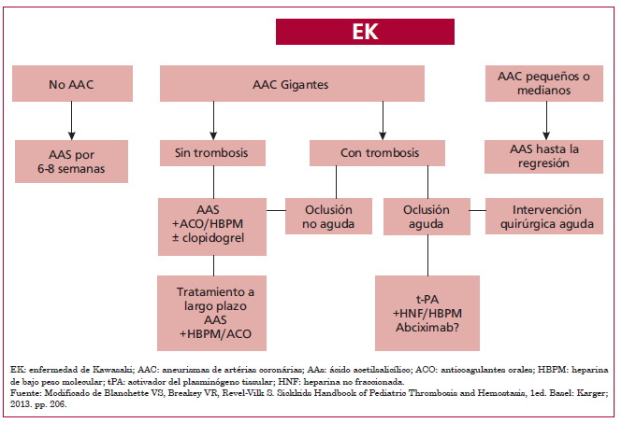
Prevención de Trombosis
Sociedad argentina de cardiología. Enfermedad de Kawasaki: Consenso Interdisciplinario e Intersociedades (Guía Práctica Clínica).2017(85):1-15
Notes:
Sociedad argentina de cardiología. Enfermedad de Kawasaki: Consenso Interdisciplinario e Intersociedades (Guía Práctica Clínica).2017(85):1-15

Slide 59
Tratamiento Trombosis Coronaria
Terapia con activador de plasminógeno tisular (tPA) régimen de mayor uso en lactantes y niños.
0.5 mg/kg/h por 6 horas, debe administrarse con ASA y Heparina en baja dosis 10U/kg/h.
Mantener fibrinógeno >100 y plaquetas > 50.000.
Ecocardiografía control posterior a la infusión de tPA.
Terapia triple → ASA + Clopidogrel + Anticoagulante por lo menos por 3 meses.
Circulation. 2017;135:e927–e999.

Slide 60
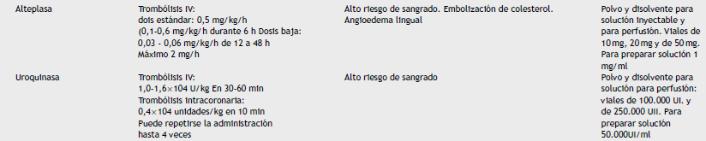
Tratamiento Trombosis Coronaria
An Pediatr (Barc). 2018;89(3):188.e1-188.e22

Slide 61
Manejo a largo plazo
Comienza al final de la enfermedad aguda (4 - 6 semanas después del inicio de la fiebre), cuando los síntomas y signos se han resuelto → el compromiso de arterias coronarias ha alcanzado su máxima extensión y dimensiones luminales.
Mantenimiento de una salud cardiovascular óptima.
Algunos: requerirán cateterismo, cirugía de derivación coronaria y rara vez trasplante.
Transición de edad pediátrica → adultez.
Objetivo: prevenir trombosis, isquemia miocárdica, estenosis.
Circulation. 2017;135:e927–e999.

Slide 62
Consecuencias a Largo Término
Anomalías de arterias coronarias
Isquemia miocárdica
Insuficiencia valvular
Anormalidades aorticas
Disfunción miocárdica
Arritmias
Circulation. 2017;135:e927–e999.
Notes:
coronary artery lesions in 24%, with aneurysms in 8% and a number of patients with stenoses and occlusions

Slide 63
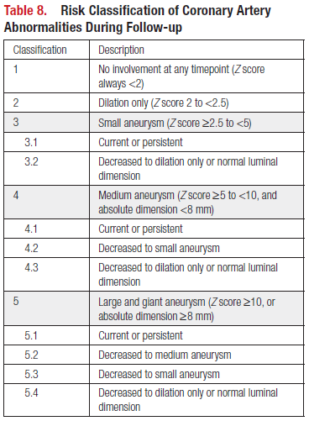
Estratificación del riesgo
Estratificar los pacientes según el riesgo de isquemia
Ecocardiografía: estudia dimensiones luminales de las coronarias (puntuaciones Z maxima)
Circulation. 2017;135:e927–e999.

Slide 64
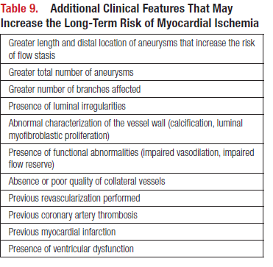
Estratificación del Riesgo
Circulation. 2017;135:e927–e999.
Notes:
Mayor longitud y ubicación distal de aneurismas que aumentan el riesgo de estasis de flujo
Mayor número total de aneurismas
Mayor número de ramas afectadas
Presencia de irregularidades luminales
Caracterización anormal de la pared del vaso (calcificación, luminal
proliferación miofibroblástica)
Presencia de anomalías funcionales (vasodilatación alterada, reserva de flujo alterada)
Ausencia o mala calidad de los vasos colaterales
Revascularización previa realizada
Trombosis arterial coronaria previa
Infarto de miocardio previo
Presencia de disfunción ventricular

Slide 65
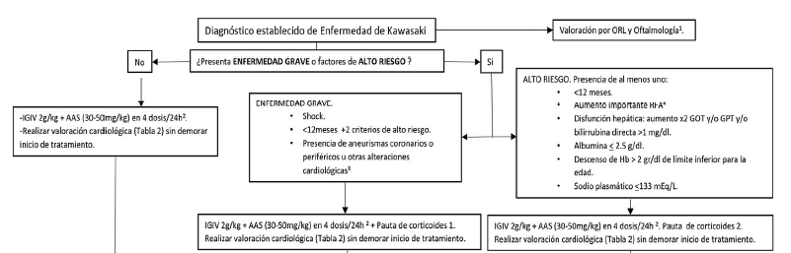
An Pediatr (Barc). 2018;89(3):188.e1-188.e22

Slide 66
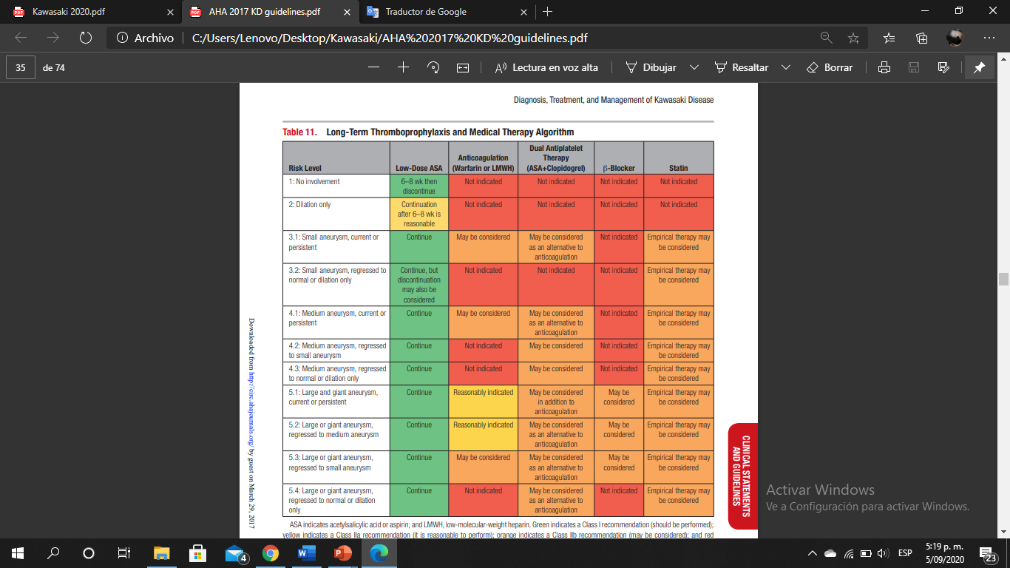
Circulation. 2017;135:e927–e999.

Slide 67
Efectos pleiotrópicos
Se puede considerar el tratamiento empírico con estatinas en dosis bajas para pacientes con EK con aneurismas pasados o actuales.
Estatinas
Potencialmente beneficiosos sobre la inflamación, la función endotelial, estrés oxidativo, agregación plaquetaria, coagulación y fibrinólisis.
Atorvastatina
0,2mg/kg/d
Circulation. 2017;135:e927–e999.

Slide 68
Seguimiento
Antecedentes, examen físico, EKG y ecocardiografía.
Puntuación Z máxima de <2 alta → 4 a 12 semanas, ecocardiografía 1 y 4-6 semanas después del tratamiento.
Pacientes con aneurisma de cualquier tamaño requieren seguimiento continuo por cardiología.
Los pacientes con aneurismas pequeñas la progresión a diámetro normal ocurre generalmente en el primer año.
El seguimiento del paciente con compromiso coronario debería hacerse de por vida.
Circulation. 2017;135:e927–e999.

Slide 69
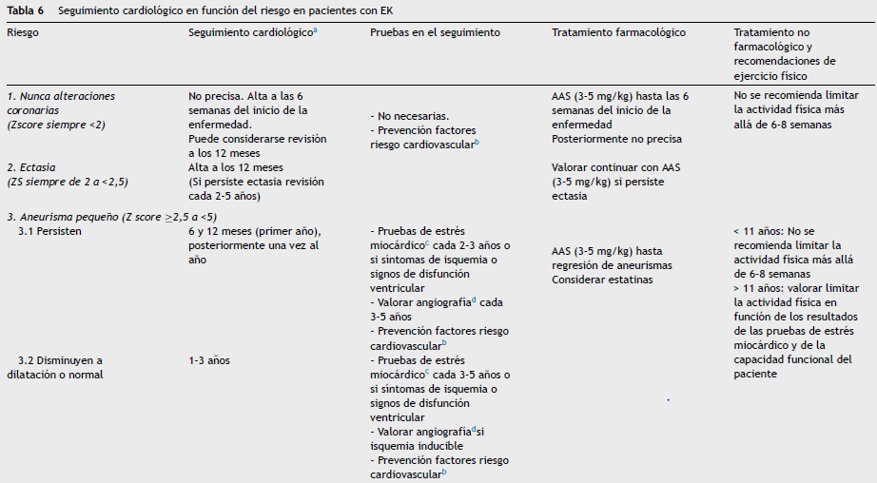
Seguimiento
Circulation. 2017;135:e927–e999.

Slide 70
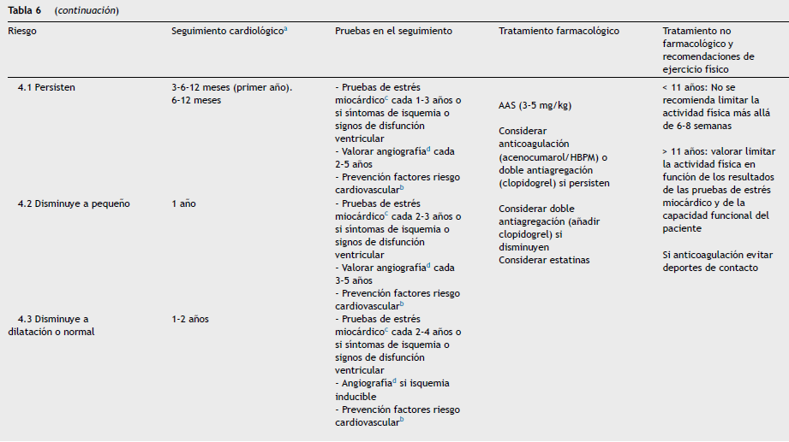
Seguimiento

Slide 71
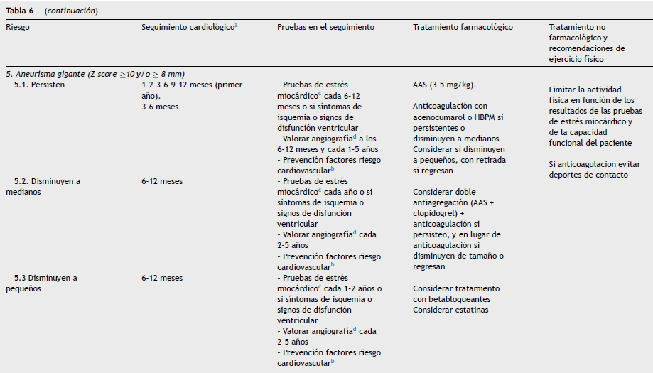
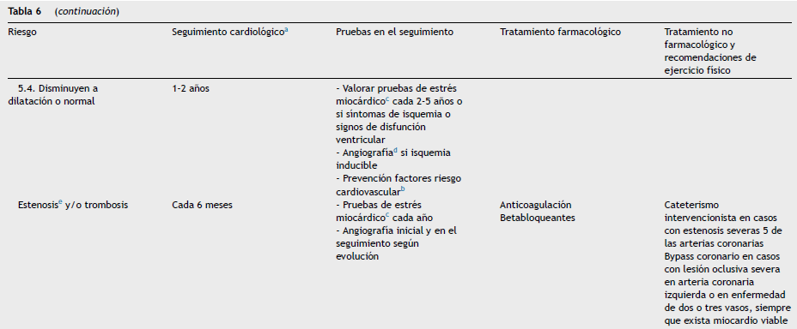
Seguimiento

Slide 72
MISC-A
Síndrome inflamatorio multisistémico asociado a SARS-COV2

Slide 73
MIS- C
COVID-19 es < grave en población infantil.
La mayoría manifestaciones leves que no requieren intervenciones médicas.
Abril 2020 UK
Reporte de un grupo de 8 niños previamente sanos (edad escolar y adolescentes).
Fiebre, hipotensión, dolor abdominal severo y disfunción cardíaca.
(Positivos infección por SARS-CoV-2).
Laboratorio: Tormenta de citoquinas (↑ IL-6). Necesidad de inotrópicos.
Feldstein LR, et al. N Engl J Med. 2020. DOI: 10.1056/NEJMoa2021680
Notes:
Pacientes mayores. Síntomas gastrointestinales, cefalea, fiebre – hipotensión, extremidades frías. Todos con ferritina, dímero D, troponina y pro BNP elevados. Muchos con disfunción cardiaca.
Aril 2020, los médicos del Reino Unido informaron sobre un grupo de ocho niños previamente sanos que presentaban shock cardiovascular, fiebre e hiperinflamación.
Health Service en Inglaterra en abril de 2020 sobre casos de niños mayores en edad escolar y adolescentes que presentaban fiebre, hipotensión, dolor abdominal severo y disfunción cardíaca que dieron positivo a la infección por SARS-CoV-2 ya sea por ensayo de RT-PCR nasofaríngeo o por prueba de anticuerpos. Estos niños tenían hallazgos de laboratorio de tormenta de citocinas, incluidos niveles altos de IL-6 en suero, y generalmente requerían apoyo inotrópico para aumentar el gasto cardíaco con una rara necesidad de oxigenación por membrana extracorpórea.
En series de casos publicadas, muchos de los pacientes pediátricos con este síndrome hiperinflamatorio han tenido fiebre y manifestaciones mucocutáneas similares a las de la enfermedad de Kawasaki.
El 14 de mayo de 2020, los Centros para el Control y la Prevención de Enfermedades (CDC) emitieron una aviso nacional de salud para informar sobre casos que cumplan los criterios de síndrome inflamatorio multisistémico en niños (MIS-C)

Slide 74
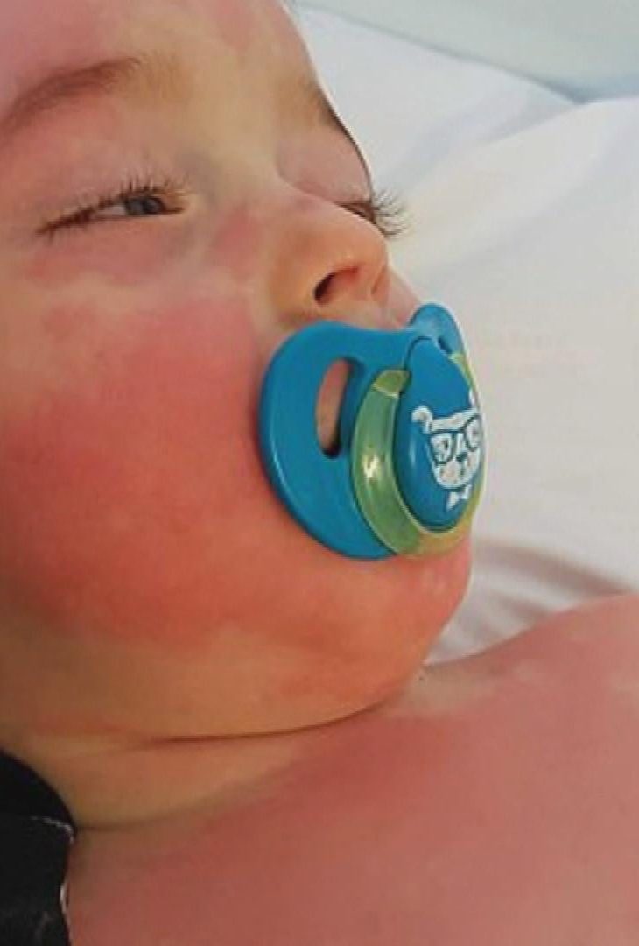
MIS-C
Variedad de presentaciones clínicas.
Sin hallazgos patognomónicos.
Fiebre, marcadores de inflamación, choque cardiogénico, compromiso multisistémico.
> Compromiso cardiovascular.
Feldstein LR, et al. N Engl J Med. 2020. DOI: 10.1056/NEJMoa2021680
Notes:
MIS-C, es un síndrome con una variedad de presentaciones clínicas y ausencia de hallazgos patognomónicos o pruebas de diagnóstico
Sin embargo, a diferencia de la enfermedad de Kawasaki, en informes tempranos se ha sugerido que MIS-C afecta predominantemente a adolescentes y niños mayores de 5 años y que se asocia con una afectación cardiovascular más frecuente.
Fiebre, marcadores de inflamación, choque cardiogénico, compromiso multisistémico
Mayo 2020 -- CDC emitió un aviso nacional de salud para informar sobre los casos que cumplen los criterios de síndrome inflamatorio multisistémico en niños (MIS-C)

Slide 75
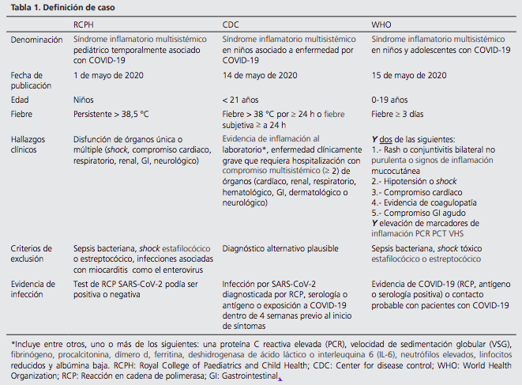
MIS-C
WHO Multisystem inflammatory syndrome children and adolescent with COVID 19. May 2020
Notes:
Se utilizan diferentes terminología y definiciones de casos para este fenotipo inflamatorio multisistémico asociado a COVID-19 en niños según el país y la región
Reino unido
Estados unidos

Slide 76

Epidemiología
Incidencia incierta → 2/100,000 casos.
En > 5 años y adolescentes.
Reportes de casos en aumento: Europa, Norte América, Asia y Latino América. No casos en china u otros países asiáticos.
Desarrollo luego de la infección aguda de COVID-19 (4-6 semanas).
Epidemiología difiere de la EK clásica y Covid-19.
70% de los afectados → previamente sanos → edad 8 a 11 años (1-20 años).
Feldstein LR, et al. N Engl J Med. 2020. DOI: 10.1056/NEJMoa2021680

Slide 77
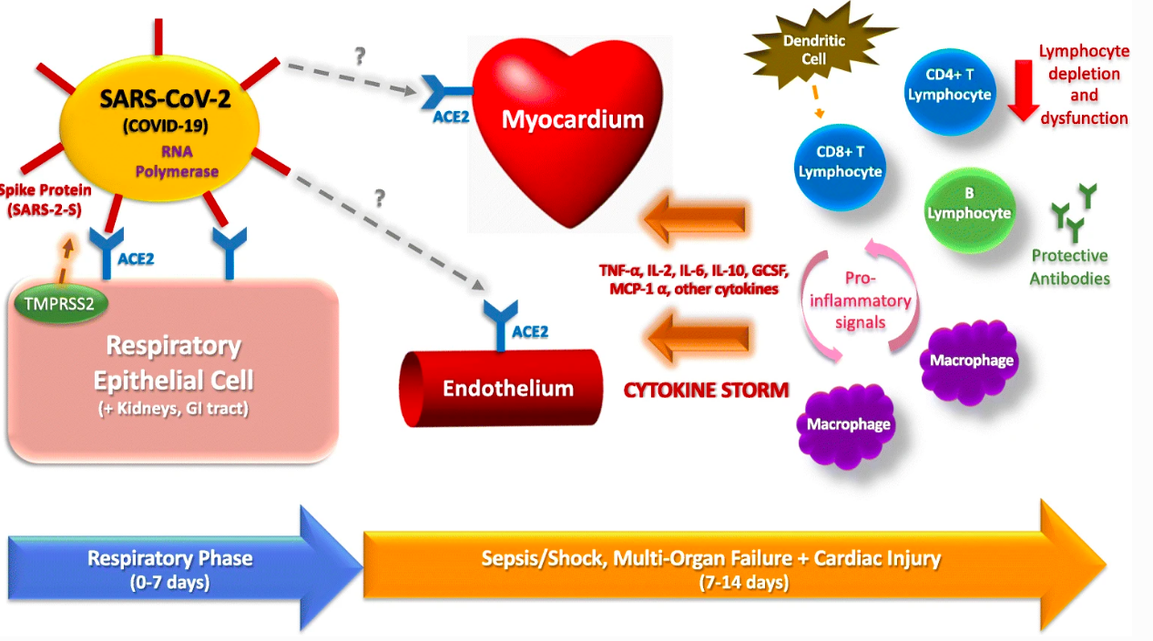
Fisiopatología
Notes:
El virus ingresa a una célula principalmente al unirse a la enzima convertidora de angiotensina 2, que se expresa en gran medida en las células pulmonares, las células alveolares, los miocitos cardíacos, el endotelio vascular y un pequeño subconjunto de células inmunes.
La evidencia ha demostrado que una respuesta inmune innata desregulada y una posterior tormenta de citocinas, y daño endotelial, podrían desempeñar un papel en la manifestación clínica de casos graves de COVID19, lo que lleva a lesión pulmonar aguda, síndrome de dificultad respiratoria aguda y fallo multiorgánico.
Hipótesis de la patogénesis del SARS-CoV-2 y respuesta inmune en la lesión cardiovascular. La proteína de pico (SARS-2-S) en el virus se activa por la serina proteasa celular TMPRSS2 altamente expresada en las células pulmonares, renales y gastrointestinales y se involucra con la enzima convertidora de angiotensina 2 (ACE2) que se expresa altamente en las células epiteliales respiratorias para la entrada en la célula huésped. La infección temprana se caracteriza por la replicación viral y el daño directo del virus a las células huésped, a través de la entrada celular mediada por ACE2 / TMPRSS2 (proteína dependiente de serina). A medida que la infección progresa, las señales proinflamatorias aumentan la producción de citocinas inflamatorias por parte de las células en el sistema inmune adaptativo e innato, lo que provoca tormentas de citocinas y daño a múltiples órganos.

Slide 78
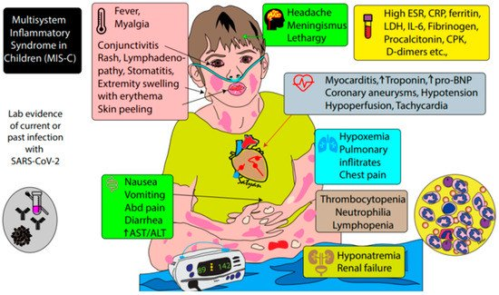
Manifestaciones Clínicas
Nakra NA, Blumberg DA, Herrera-Guerra A, Lakshminrusimha S. Multi-System Inflammatory Syndrome in Children (MIS-C) Following SARS-CoV-2 Infection: Review of Clinical Presentation, Hypothetical Pathogenesis, and Proposed Management. Children. 1 de julio de 2020;7(7):69.

Slide 79
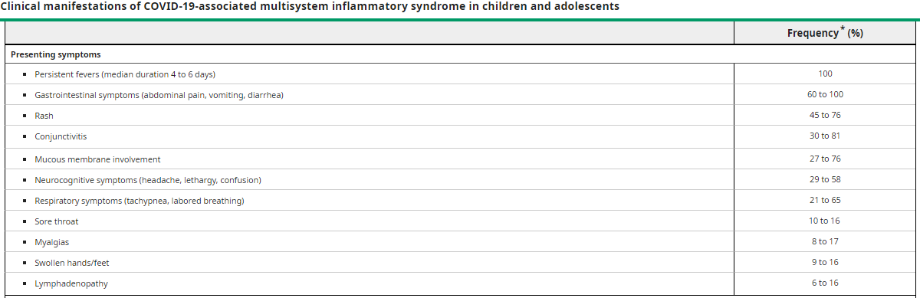
Manifestaciones Clínicas
Beth S. Multisystem inflammatory syndrome in children (MIS-C) clinical features, evaluation, and diagnosis. UptoDate. 2020

Slide 80
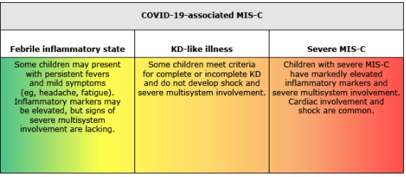
Manifestaciones Clínicas
Edad
> 8 años 80%
< 5 años 80%
Factores asociados
Obesidad
Invierno
MIS-C
Kawasaki típico o atípico
Síntomas predominantes
Diarrea
Piel, ocular
Momento aparición
4 semanas
luego del pico
Cualquiera
Presentación más grave
Ferritina > 500
PCT-PCR
Troponina-ProBNP
Laboratorio
Ecocardiograma
AST, piuria
Cheng M, bioRxiv 2020.05.21.109272
Stanford T Shulman. J of the Pediatric Infectious Diseases Society, piaa062,

Slide 81
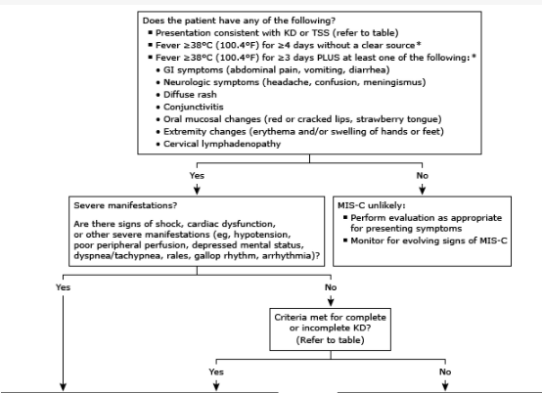
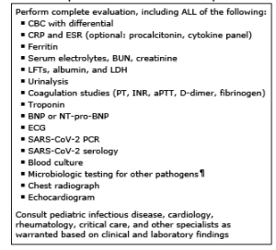

Enfoque
Beth S. Multisystem inflammatory syndrome in children (MIS-C) clinical features, evaluation, and diagnosis. UptoDate. 2020

Slide 82
Tratamiento
60-80% de los pacientes requieren UCIP.
Depende de las manifestaciones clínicas que presente el paciente en el momento.
Requiere de un equipo multidisciplinario para el adecuado enfoque.
Pocos estudios que avalen el uso de medicamentos → basados en plausibilidad.
Tratamiento temprano, mejora desenlaces clínicos.
Beth S. Multisystem inflammatory syndrome in children (MIS-C) management and outcome. UptoDate. 2020
Notes:
Beth S. Multisystem inflammatory syndrome in children (MIS-C) clinical features, evaluation, and diagnosis. UptoDate. 2020

Slide 83
Tratamiento
Control de la Fuente
Aislamiento con precaución para COVID-19.
Toma de PCR a todos los pacientes, si es negativo → repetir en 24 horas.
Si 2da PCR (-) y paciente está afebril → Se puede retirar el aislamiento independientemente de serología.
Beth S. Multisystem inflammatory syndrome in children (MIS-C) management and outcome. UptoDate. 2020

Slide 84
¿Antibióticos?
Tratamiento
SI → amplio espectro ya que pueden mimetizar con infecciones bacterianas graves.
Ceftriaxona + vancomicina o Ceftarolina + Piperacilina/Tazobactam (Si compromiso GI).
  Vancomicina + clindamicina (sospecha choque toxico) + cefepime .
  Vancomicina + meropenem.
Sospecha de compromiso por toxinas agregar Clindamicina.
Continuar hasta estabilidad cínica y haber descartado la infección.
Beth S. Multisystem inflammatory syndrome in children (MIS-C) management and outcome. UptoDate. 2020

Slide 85
Antivirales
Tratamiento
Mas dudas que certezas.
Remdesivir podría ser usado como última opción en pacientes con RT-PCR positiva.
No hay estudios en niños con MIS-C.
Beth S. Multisystem inflammatory syndrome in children (MIS-C) management and outcome. UptoDate. 2020

Slide 86
Tratamiento Inmunomodulador
IGIV
Pacientes quienes cumplan criterios de enfermedad de Kawasaki.
Considerar en MIS-C moderado a grave → choque, compromiso cardiaco, o manifestaciones que requieran ingreso a UCIP.
SDRA
Choque o disfunción cardíaca
Elevación de LDH, dímero D y/o ferritina elevada, linfopenia, hipoalbuminemia, trombocitopenia
Criterios de EK → IGIV 2mg/kg sobre 8 a 12 horas
Sin criterios de EK→ IGIV 1-2mg/kg sobre 8 a 12 horas
Sin criterios de EK + Disfunción miocárdica→ IGIV 1-2mg/kg sobre 2 a 3 días
American College of Reumatology. Clinical Guidance for Pediatric Patients with Multisystem Inflammatory Syndrome in Children (MIS-C) Associated with SARS-CoV-2 and Hyperinflammation in COVID-19

Slide 87
Tratamiento Inmunomodulador
Glucocorticoides
Se administra como terapia adjunta con IGIV.
  Choque grave o refractario.
  Características de EK + criterios de resistencia a IGIV.
  Fiebre y elevación de marcadores inflamatorios elevados.
Metilprednisolona 2mg/kg/d en 2 dosis hasta que el paciente esté afebril → medicación oral → mejoría clínica → disminución gradual de la dosis hasta suspender
Metilprednisolona 2mg/kg/d en 2 dosis hasta que el paciente esté afebril → medicación oral → mejoría clínica → disminución gradual de la dosis hasta suspender.
Metilprednisolona 30mg/kg en 30 minutos
Metilprednisolona 30mg/kg en 30 minutos.
American College of Reumatology. Clinical Guidance for Pediatric Patients with Multisystem Inflammatory Syndrome in Children (MIS-C) Associated with SARS-CoV-2 and Hyperinflammation in COVID-19

Slide 88
Antiagregante
Children´s Hospital of The King´s Daugthers. CHKD Treatment Guideline for COVID-19 in Children

Slide 89


Muchas Gracias
@zazu_pediatría

